Slide 1
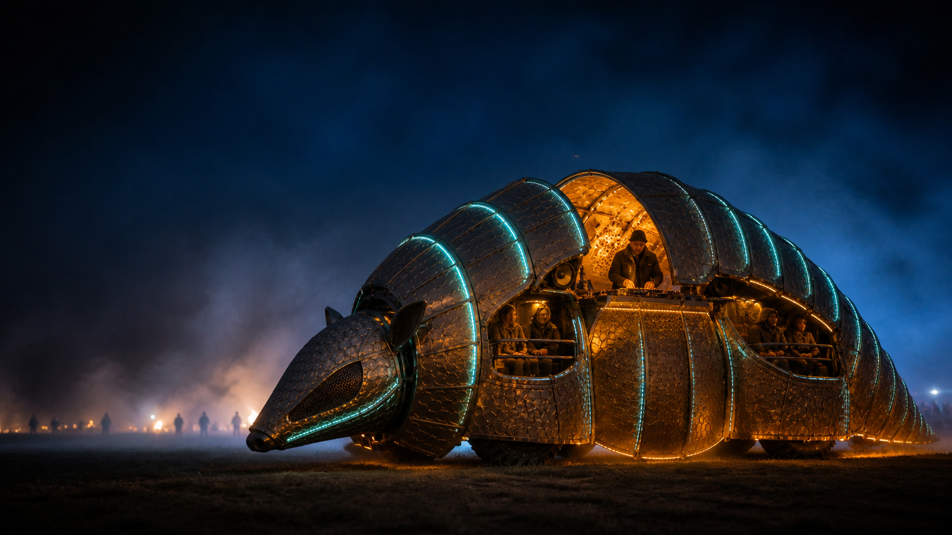
IDEA + ANTEPROYECTO
Tatú
Sonoro
Una criatura musical móvil
para barro, pasto y noche
Argentina · prefactibilidad · agosto 2026
Notes:
Abrir con la criatura y el propósito, no con el chasis.
[Sources]
- /Users/martinmarquez/projects/chakana-art-car/output/visuals/09_tatu_hero_presentacion.png
- /Users/martinmarquez/projects/chakana-art-car/output/Chakana_Art_Car_Anteproyecto_Prefactibilidad.pdf
[/Sources]

Slide 2
TATÚ SONORO
Una criatura, no un vehículo decorado
CRIATURA
La máquina desaparece detrás de una anatomía continua. El DJ, los parlantes y las personas forman parte del cuerpo; no se agregan arriba de un carrito.
MÚSICA
MOVIMIENTO
Prueba de lectura
A 20 metros debe verse primero un tatú. Si se ve un UTV, el arte todavía no terminó.
PREFactibilidad · agosto 2026
02
Notes:
[Sources]
- https://burningman.org/black-rock-city/bring-your-mutant-vehicle/mv-criteria-and-licensing/
- /Users/martinmarquez/projects/chakana-art-car/output/Chakana_Art_Car_Anteproyecto_Prefactibilidad.pdf
[/Sources]

Slide 3
TATÚ SONORO
La misión exige poco alcance y mucha capacidad
5 km
500 kg
5 km/h
5
por carga
carga útil neta
velocidad normal
piloto + DJ + 3 pasajeros
Pasto · rastrojo · barro · 10% continuo · 15% corto
Límite duro: 10 km/h. Con público, noche o irregularidades: 5 km/h y spotters.
PREFactibilidad · agosto 2026
03
Notes:
[Sources]
- /Users/martinmarquez/projects/chakana-art-car/output/Chakana_Art_Car_Anteproyecto_Prefactibilidad.pdf
- https://www.afrikaburn.org/event/participation/mutant-vehicles/
- https://www.goingnowhere.org/participate/artomobiles/
[/Sources]

Slide 4
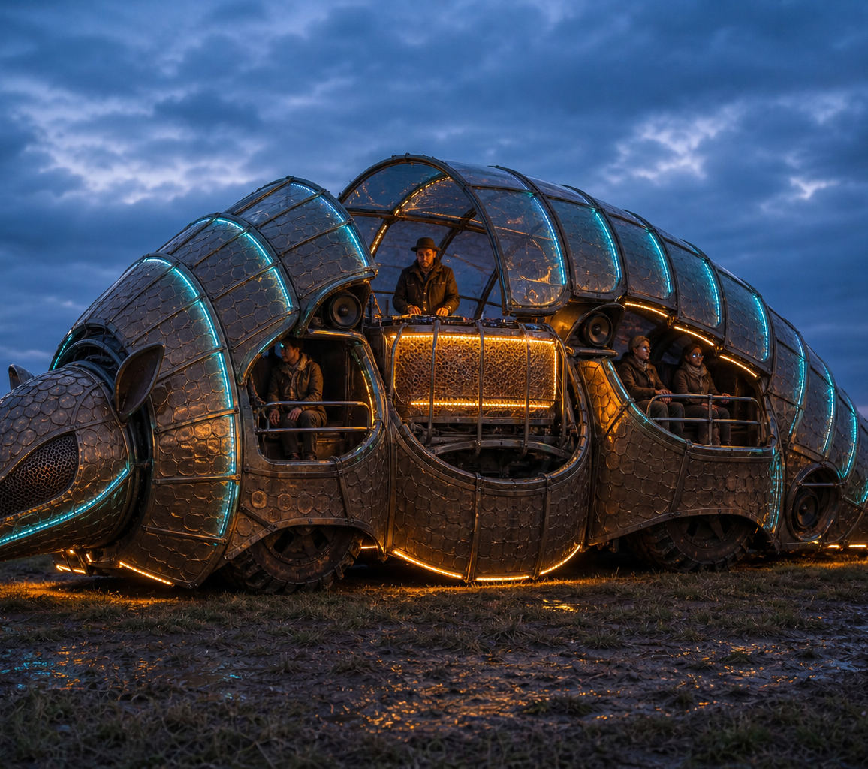
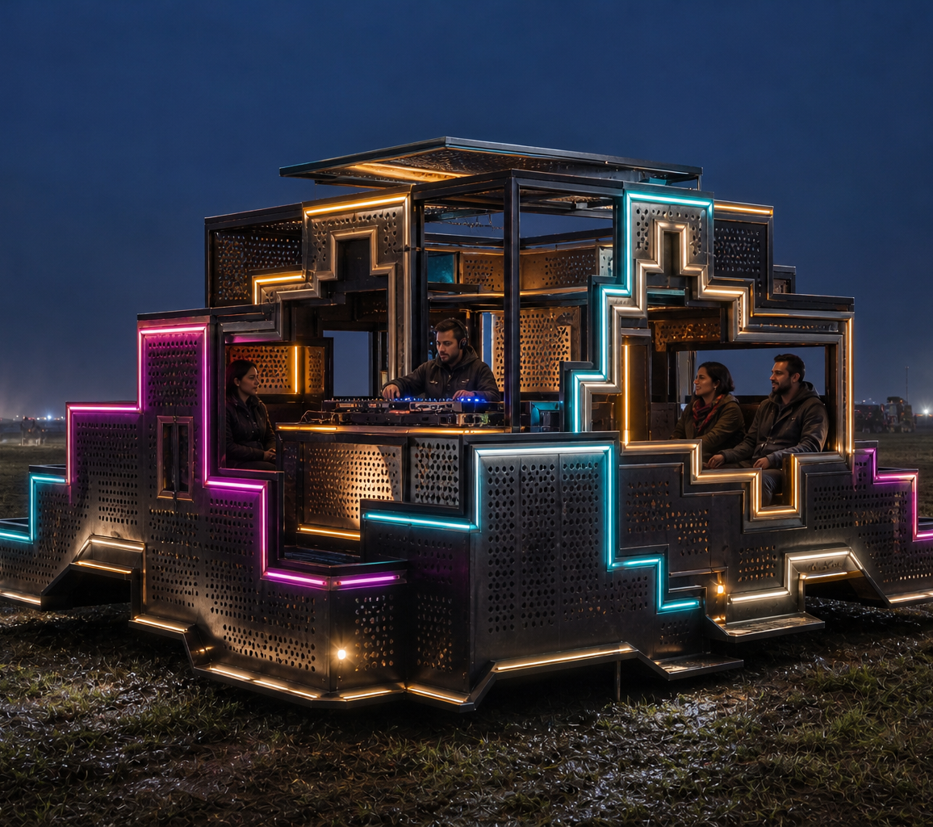
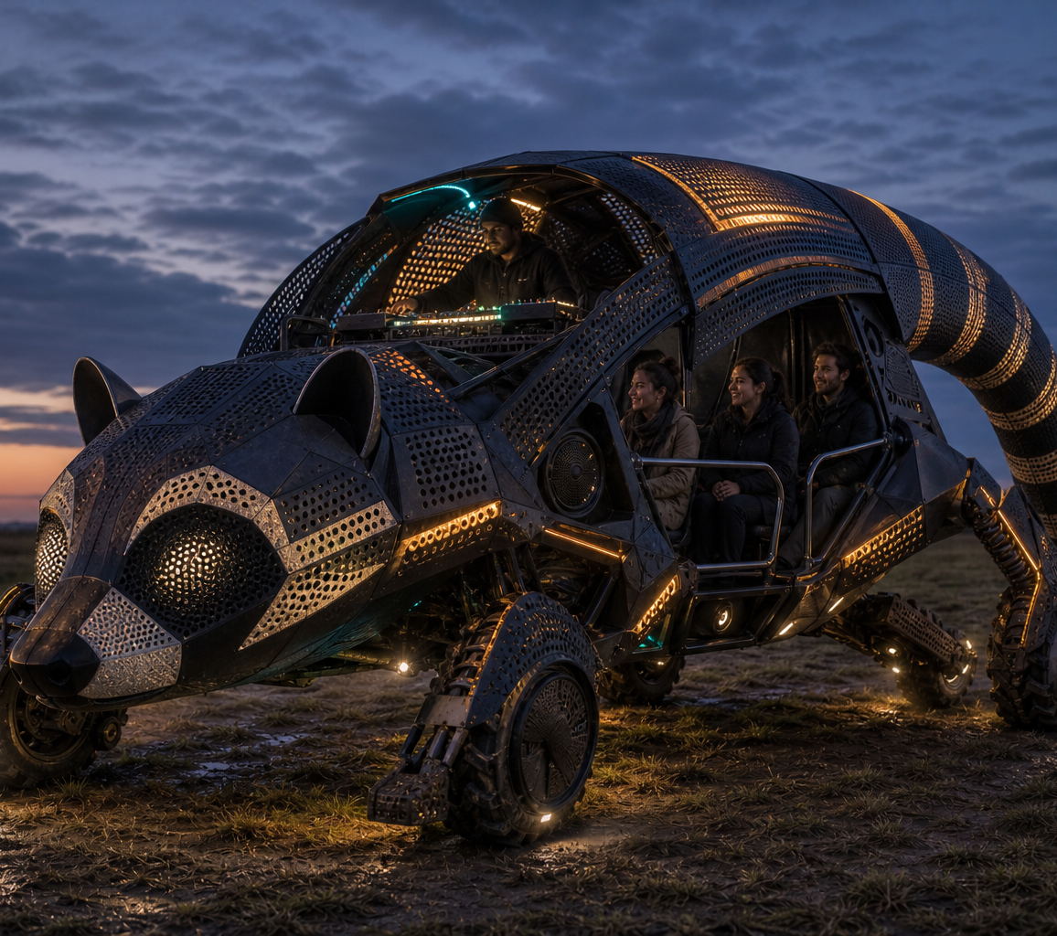
TATÚ SONORO
Tatú y Chakana casi empatan
Tatú Sonoro
4,55
Chakana Resonante
4,53
Coatí Nocturno
4,15
Tatú gana por mutación y seguridad. Chakana aporta la lógica modular y flat-pack.
PREFactibilidad · agosto 2026
04
Notes:
[Sources]
- /Users/martinmarquez/projects/chakana-art-car/output/visuals/01_tatu_sonoro.png
- /Users/martinmarquez/projects/chakana-art-car/output/visuals/02_chakana_resonante.png
- /Users/martinmarquez/projects/chakana-art-car/output/visuals/03_coati_nocturno.png
- /Users/martinmarquez/projects/chakana-art-car/output/Chakana_Art_Car_Presupuesto_Modelo.xlsx
[/Sources]

Slide 5
TATÚ SONORO
Tatú esconde mejor la máquina
4,55
01
Silueta
Caparazón continuo: no hay capot, cabina ni plataforma reconocible.
/ 5
02
Packaging
Piloto en la cabeza; DJ en la madriguera; pasajeros en alcobas laterales.
Puntaje ponderado
03
Taller
Escamas removibles: rueda, freno, batería y rescate siguen accesibles.
PREFactibilidad · agosto 2026
05
Notes:
[Sources]
- /Users/martinmarquez/projects/chakana-art-car/output/Chakana_Art_Car_Presupuesto_Modelo.xlsx
- /Users/martinmarquez/projects/chakana-art-car/output/Chakana_Art_Car_Anteproyecto_Prefactibilidad.pdf
[/Sources]

Slide 6
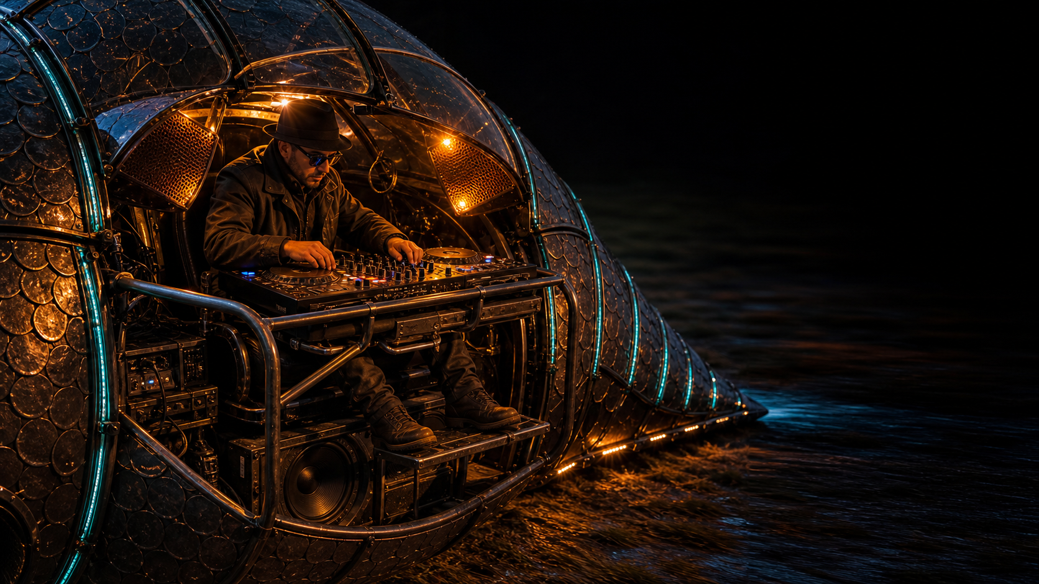
El DJ forma
parte del cuerpo
Semi-sentado y contenido en movimiento
PA 1,8 kW RMS · ≤1 kW promedio
Sub bajo y tops dentro de los hombros
Mute físico y DSP con presets
De pie, sólo estacionado.
Visual conceptual · no es plano
Notes:
[Sources]
- /Users/martinmarquez/projects/chakana-art-car/output/visuals/10_cabina_dj_presentacion.png
- https://www.afrikaburn.org/afrikaburn-sound-policy/
- https://www.who.int/publications/i/item/9789240043114
- /Users/martinmarquez/projects/chakana-art-car/output/Chakana_Art_Car_Anteproyecto_Prefactibilidad.pdf
[/Sources]

Slide 7
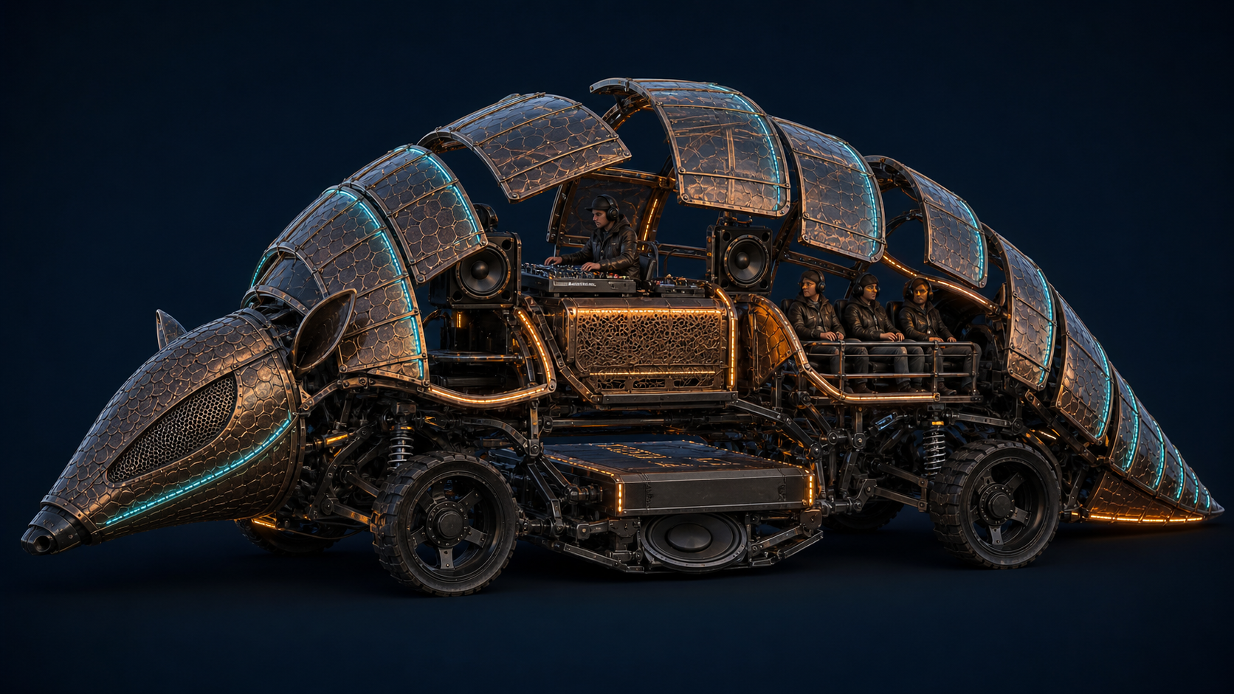
TATÚ SONORO
La ingeniería queda debajo de la escultura
Bajo y centrado
Batería LFP
Subwoofer
Inversor y rack
Alto y liviano
Escamas desmontables
Iluminación
Canopy permeable
Packaging final a validar en CAD
PREFactibilidad · agosto 2026
07
Notes:
[Sources]
- /Users/martinmarquez/projects/chakana-art-car/output/visuals/11_cutaway_presentacion.png
- /Users/martinmarquez/projects/chakana-art-car/output/Chakana_Art_Car_Anteproyecto_Prefactibilidad.pdf
[/Sources]

Slide 8
TATÚ SONORO
15 kWh cierran la misión más exigente
10,2 kWh utilizables
1,48
kWh de margen en barro +10%
La distancia sola no dimensiona la batería. El peor caso combina masa, rodadura, pendiente y 1,45 kW de auxiliares.
PREFactibilidad · agosto 2026
08
Notes:
[Sources]
- /Users/martinmarquez/projects/chakana-art-car/output/Chakana_Art_Car_Presupuesto_Modelo.xlsx
- /Users/martinmarquez/projects/chakana-art-car/output/Chakana_Art_Car_Anteproyecto_Prefactibilidad.pdf
[/Sources]

Slide 9
TATÚ SONORO
El presupuesto compra margen
USD 65,9k
costo neto base
USD 76,5k
necesidad de caja
Caja ≠ costo: IVA y percepciones pueden recuperarse.
PREFactibilidad · agosto 2026
09
Notes:
[Sources]
- /Users/martinmarquez/projects/chakana-art-car/output/Chakana_Art_Car_Presupuesto_Modelo.xlsx
- https://www.argentina.gob.ar/normativa/nacional/norma-407914
- https://www.argentina.gob.ar/node/196822
[/Sources]

Slide 10
TATÚ SONORO
No comprar todavía
01
4 ruedas
USD 530,40, pero no demuestra carga, frenos, masa ni 4WD real.
02
Orugas
La ficha no prueba frenado ni aptitud para pasajeros; logística y masa crecen.
03
Eje 2 kW
Insuficiente para 1,6 t, barro y pendiente. El claim de 900 kg no es payload.
Comprar especificaciones verificadas, no títulos de publicación.
PREFactibilidad · agosto 2026
10
Notes:
[Sources]
- https://www.alibaba.com/product-detail/Four-Wheel-Unmanned-Autonomous-Wire-Control_1601605765591.html
- https://www.alibaba.com/product-detail/OEM-Custom-Remote-Controlled-Rubber-Track_1601864041467.html
- https://www.alibaba.com/product-detail/100CM-2000W-Shift-Differential-Rear-Axle_1601869479511.html
- /Users/martinmarquez/projects/chakana-art-car/output/Chakana_Art_Car_Anteproyecto_Prefactibilidad.pdf
[/Sources]

Slide 11
TATÚ SONORO
De idea a misión validada en 7–9 meses
1–2
2–8
7–16
16–29
29–36
Brief y reglas
RFQ + donor
Ingeniería + fábrica
Importar + integrar
Ensayar + operar
La secuencia evita esconder fallas debajo del arte: primero rolling chassis, después estructura, audio y por último caparazón.
PREFactibilidad · agosto 2026
11
Notes:
[Sources]
- /Users/martinmarquez/projects/chakana-art-car/output/Chakana_Art_Car_Anteproyecto_Prefactibilidad.pdf
[/Sources]

Slide 12
PRÓXIMA DECISIÓN
Aprobar primero
USD 2–4 mil
NO
autorizar todavía
el CAPEX completo
RFQ técnico comparable
Clasificación NCM escrita
El proyecto es viable.
El donor todavía no está probado.
Layout CAD
Prueba / alquiler de PA
Tatú Sonoro · prefactibilidad
Notes:
[Sources]
- /Users/martinmarquez/projects/chakana-art-car/output/Chakana_Art_Car_Anteproyecto_Prefactibilidad.pdf
- /Users/martinmarquez/projects/chakana-art-car/output/Chakana_Art_Car_Presupuesto_Modelo.xlsx
[/Sources]

